Slide 1
Мастер-класс «Открытка-сувенир» в технике скрапбукинг
Подготовил: воспитатель высшей категории
МБДОУ детского сада №3
Краснослободцева Анжелика Анатольевна
Тамбовская область
р.п.Сосновка

Slide 2
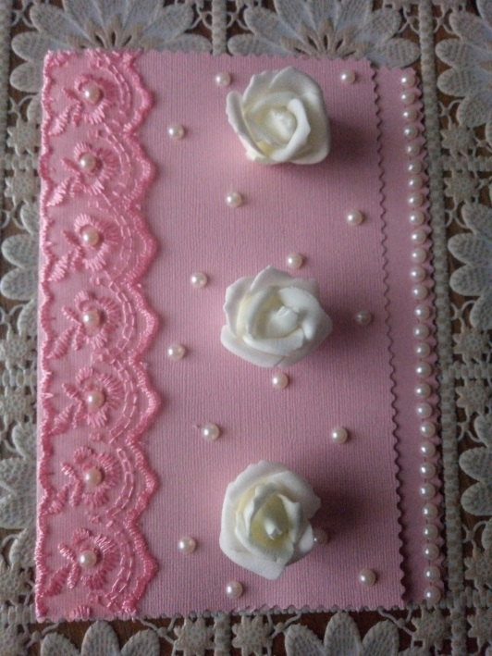
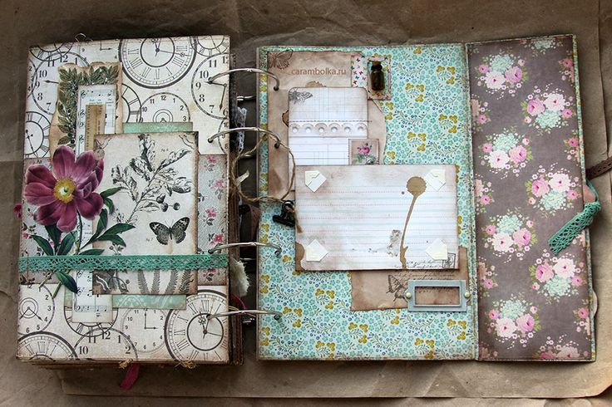
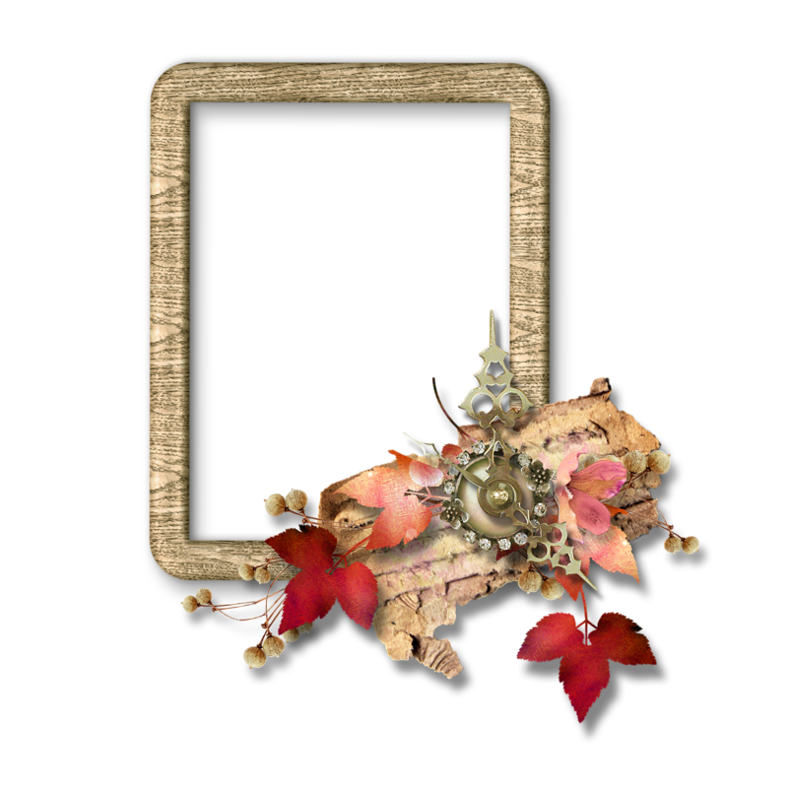
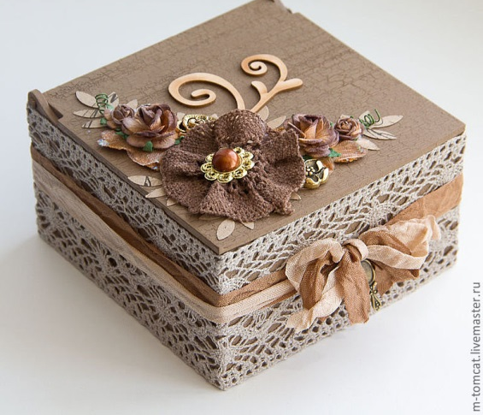
Скрапбукинг-(от англ.scrap –вырезка, book – книга), искусство оформления и изготовления оригинальных открыток, фотоальбомов, буклетов, рамок для картин и фотографий, панно, подарочных упаковок.

Slide 3
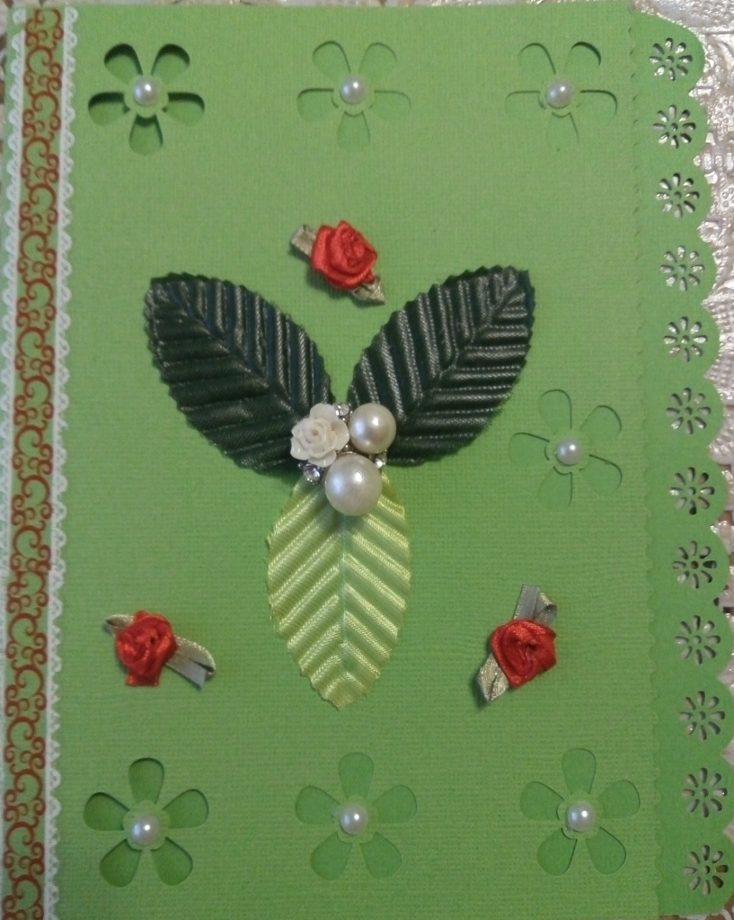
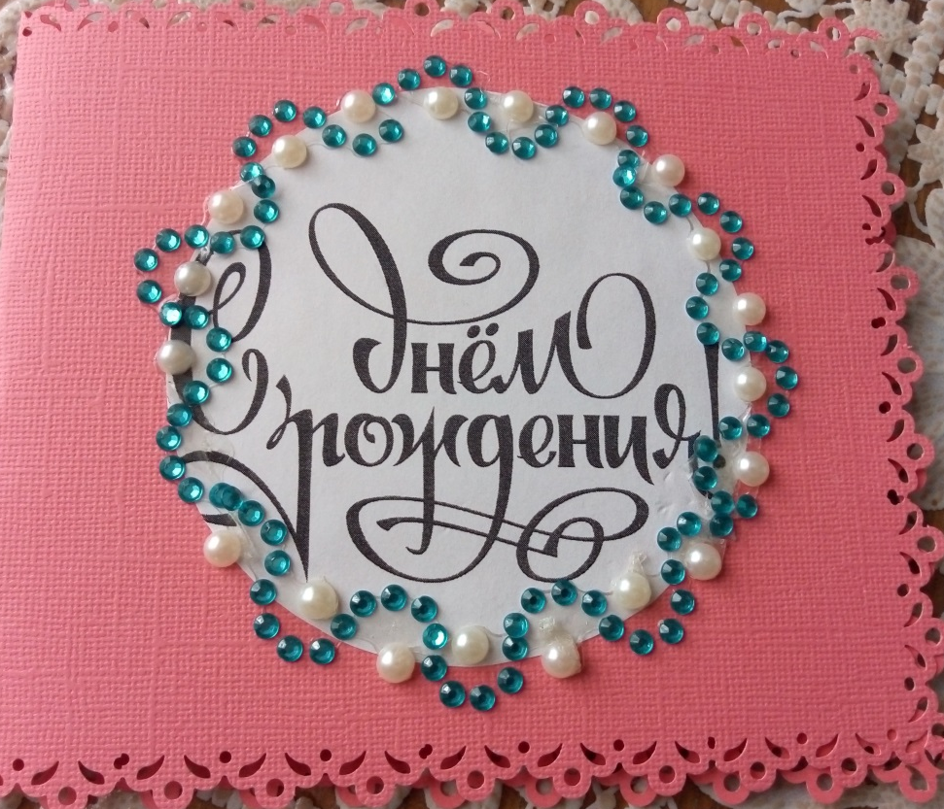
Скрапбукинг – сравнительно молодой вид рукоделия, но уже завоевавший широкую популярность во многих странах мира.

Slide 4
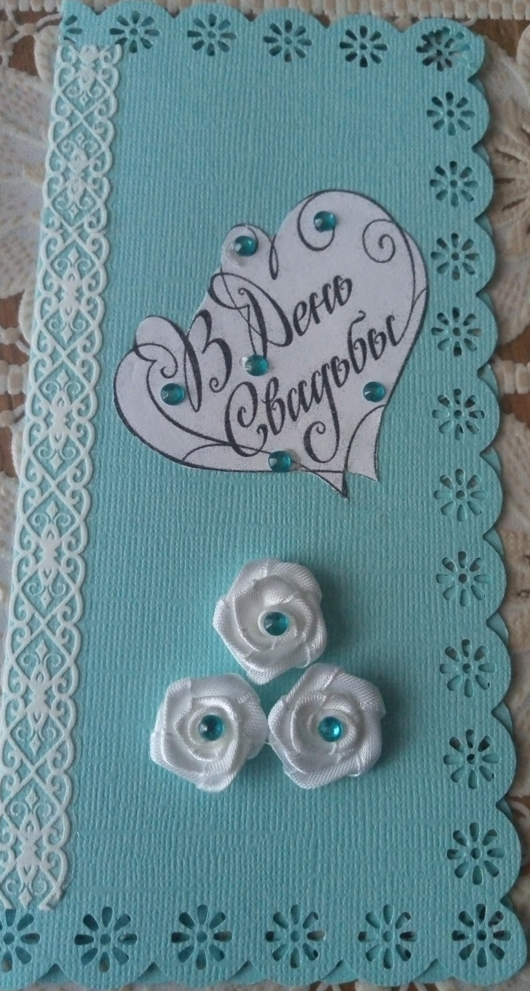
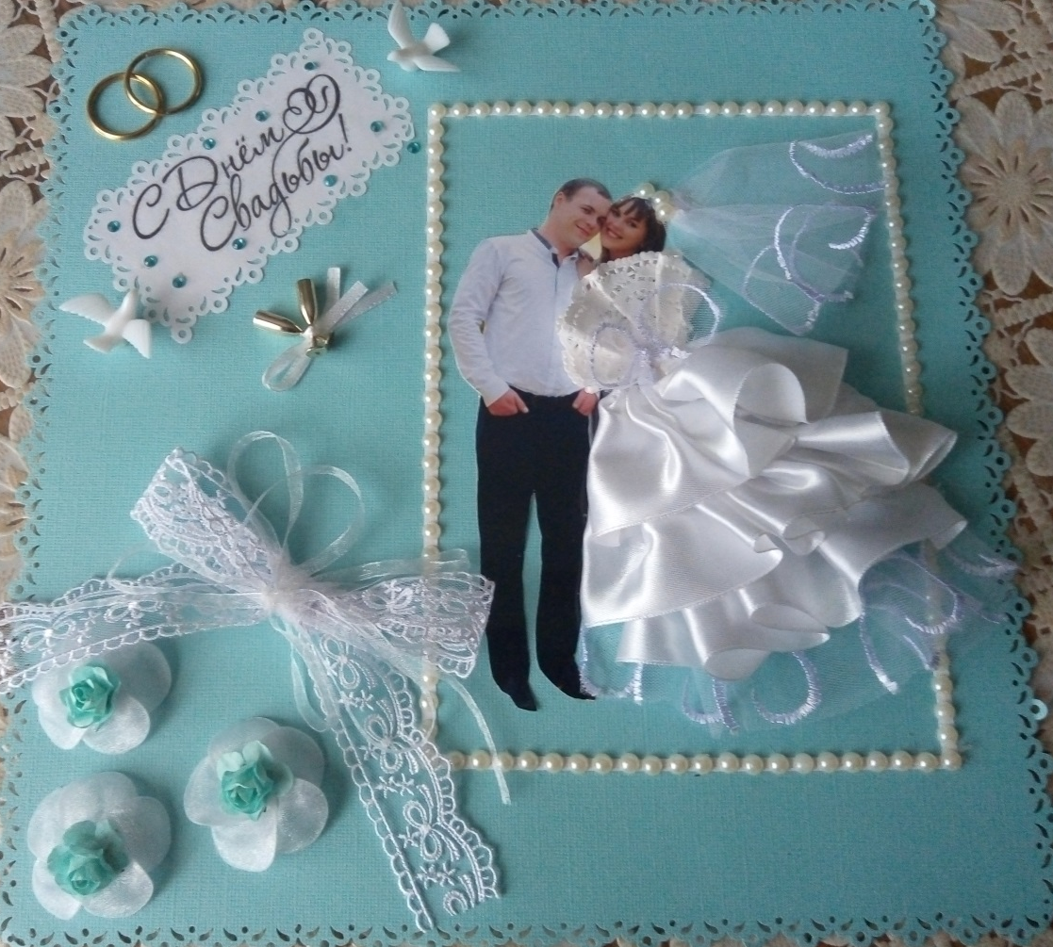

Slide 5
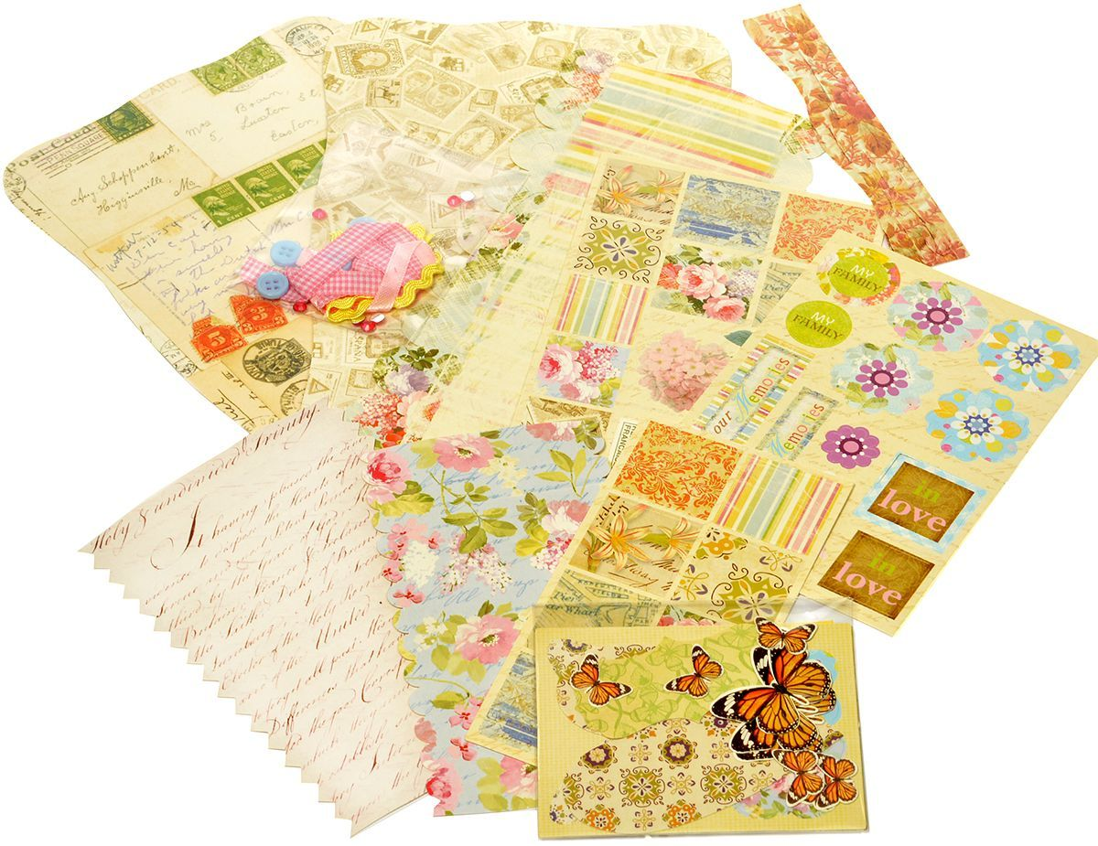
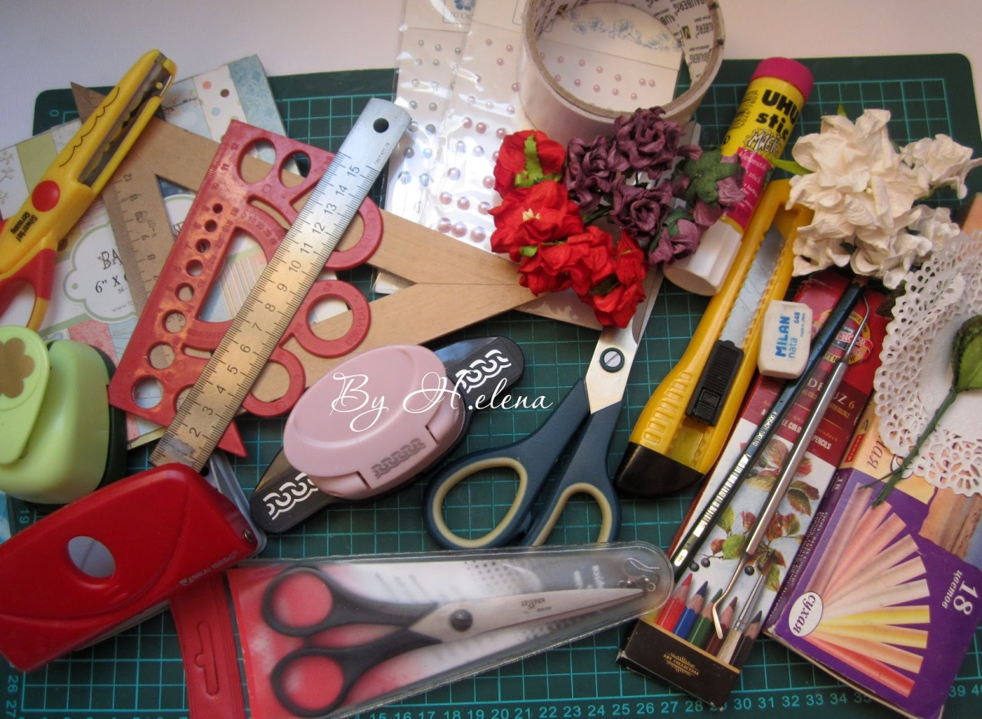
Инструменты и материалы

Slide 6
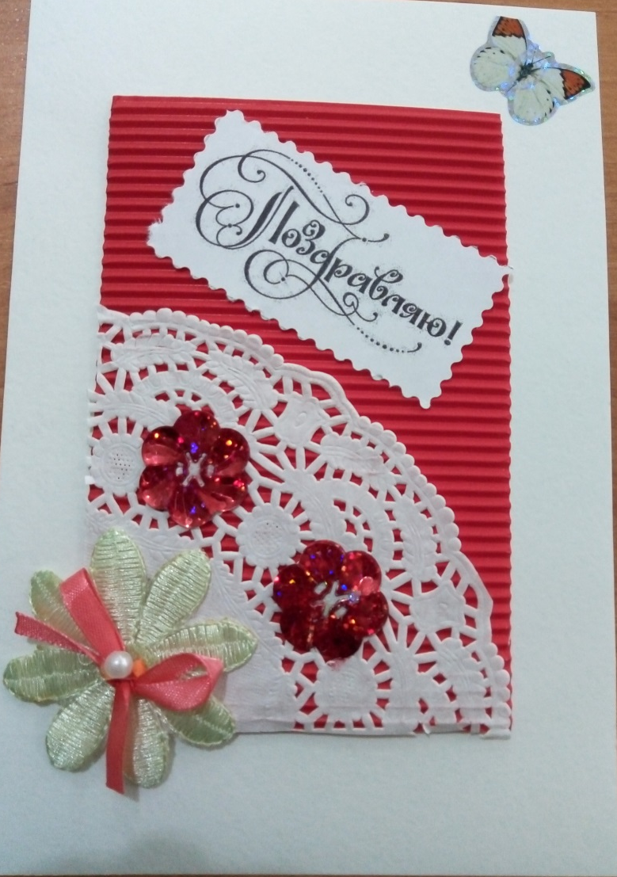
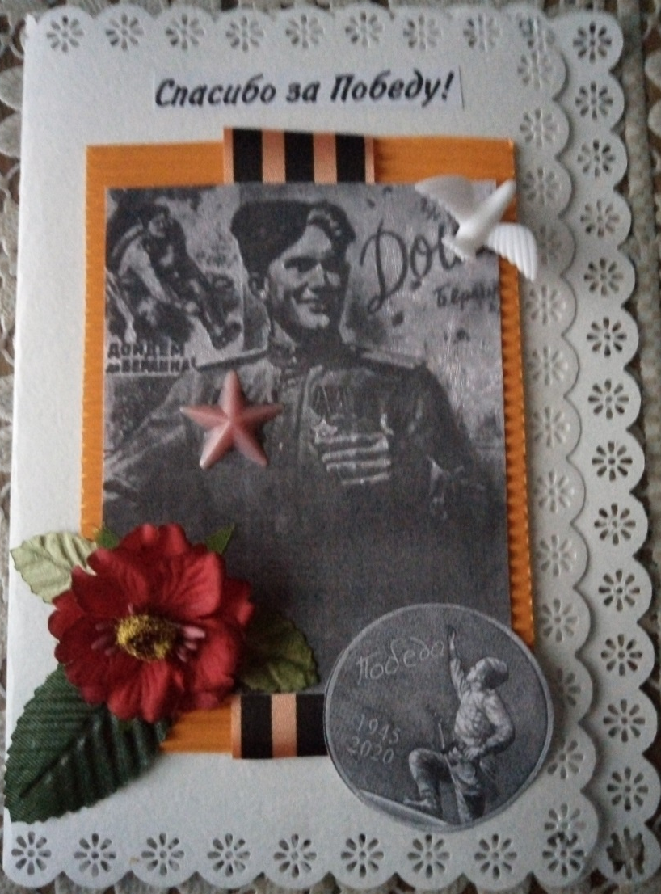
Открытка, созданная своими руками, всегда безумно приятна тому человеку, которому вы ее дарите.

Slide 7
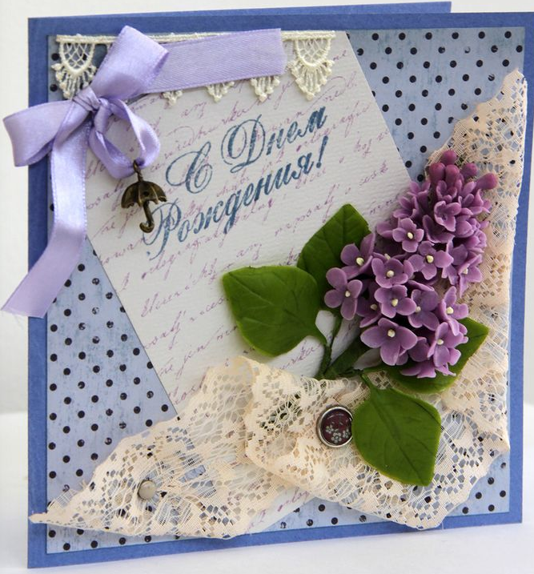
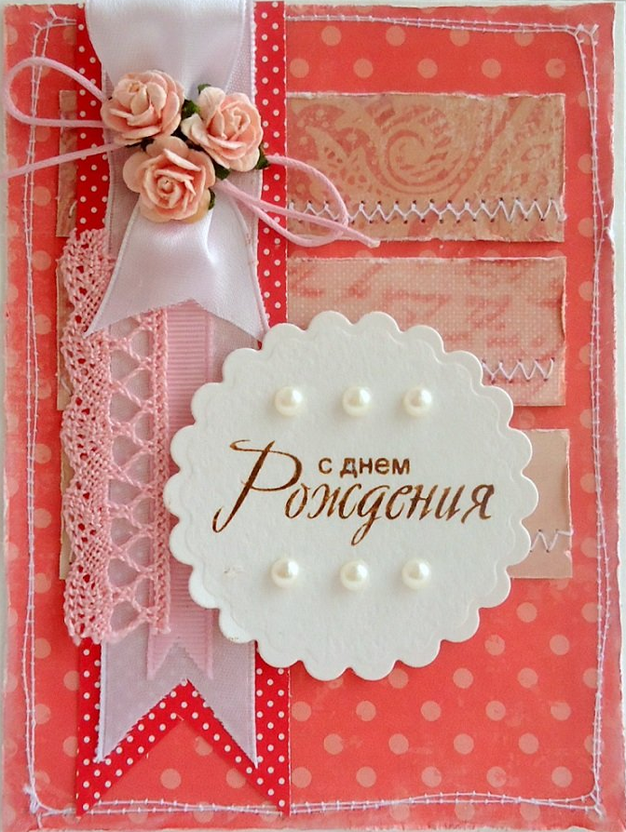
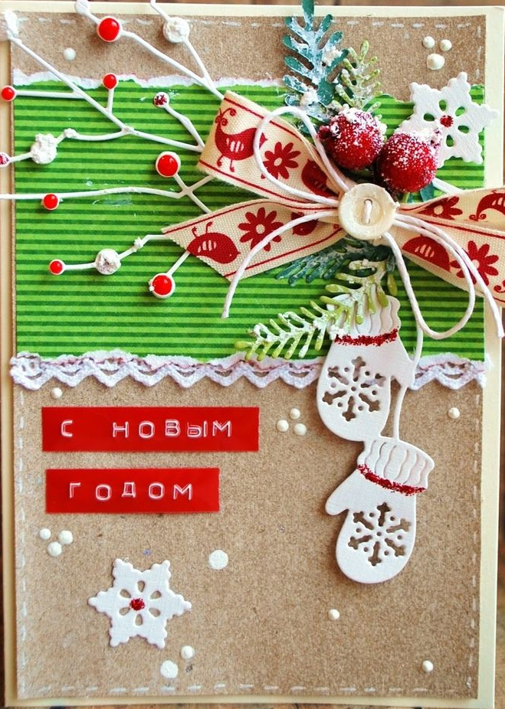
Для того, чтобы скрапбукинг – открытки получились красивыми и оригинальным, надо проявить свою фантазию т творческое воображение.

Slide 8
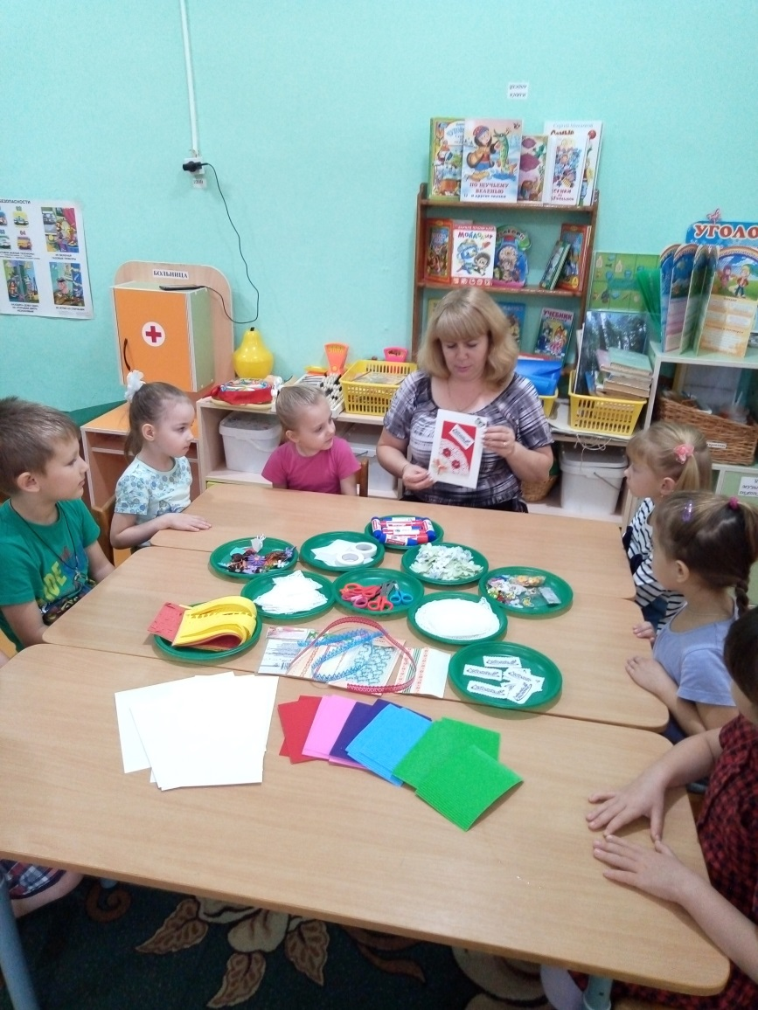
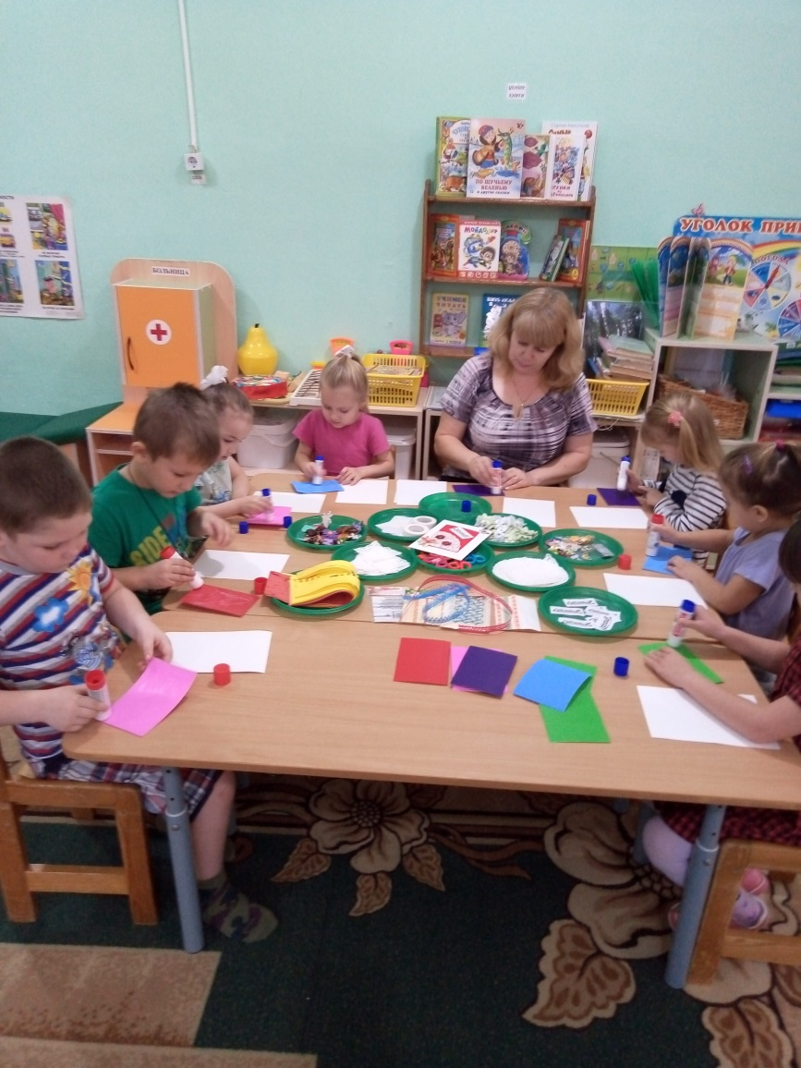
Работа с детьми

Slide 9
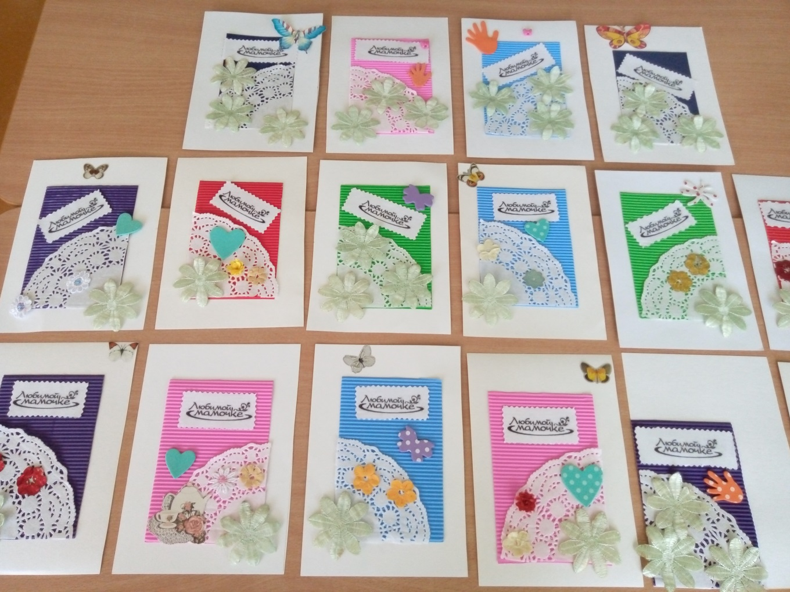
Спасибо за внимание!

